Slide 1
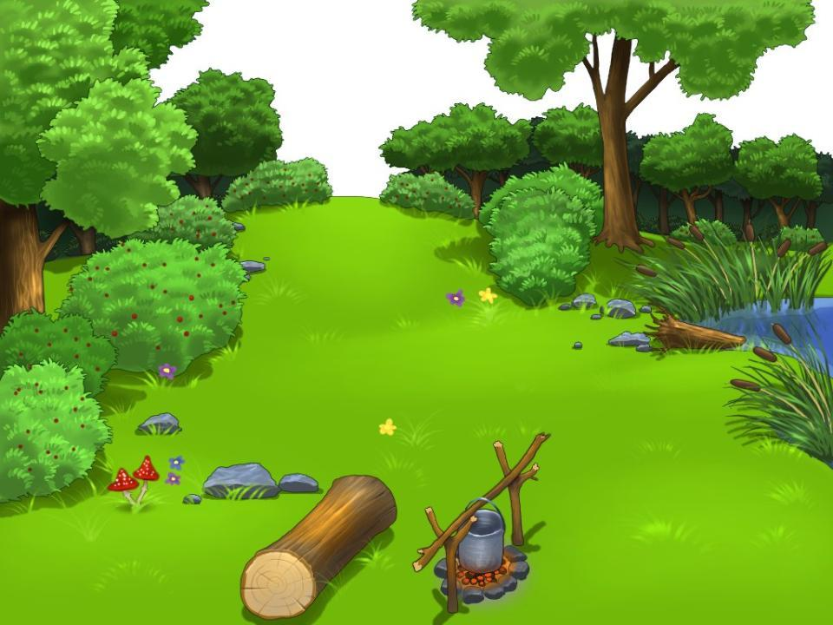
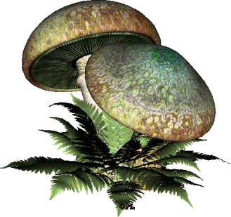
Ядомыя і атрутныя
грыбы

Slide 2
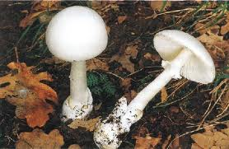
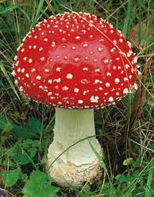
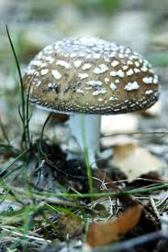
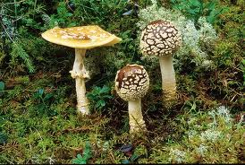
Атрутныя грыбы
Мухаморы

Slide 3
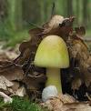
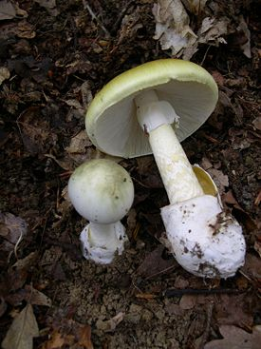
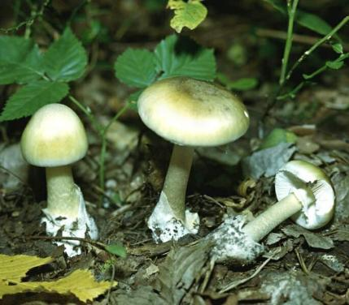
Атрутныя грыбы
бледная паганка

Slide 4
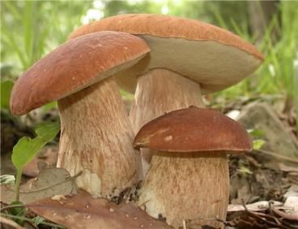
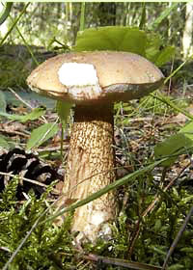
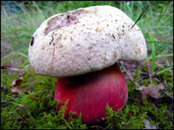
Грыбы-двайнікі
Баравік
Сатанінскі грыб
Жоўцевы грыб

Slide 5
сатанінскі
грыб
Капялюшык у грыба гладкі, бялёсы,
шараваты ці жаўтлявы.
Ножка яго моцна ўздутая ў аснаванні, а ў
сярэдзіне яна мае чырванаватую сетачку.
Мякаць на заломе сінее, а затым чырванее.

Slide 6
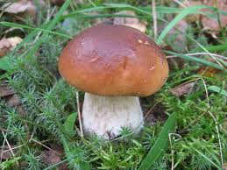
баравік
Капялюшык у грыба гладкі, разнастайных
тонаў - бялёсы, светла - шэры, буры,
карычневы. Знізу ён губчаты.
Ножка белая, жаўтлявая ці карычняватая.
Мякаць на заломе колер не змяняе.

Slide 7
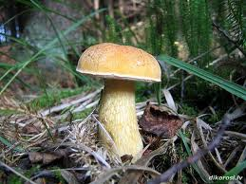
жоўцевы
грыб
Капялюшык у грыба гладкі, карычневы.
Ножка яго ўверсе пакрыта малюнкам у выглядзе сетачкі.
Мякаць грыба на заломе хутка чырванее.

Slide 8
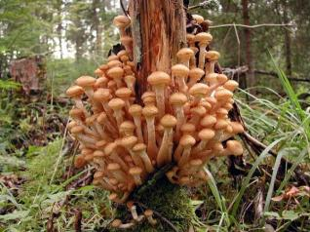
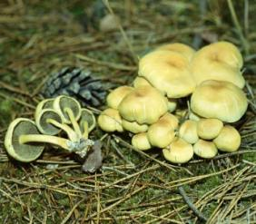
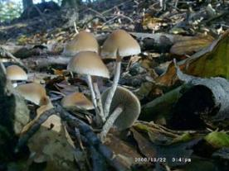
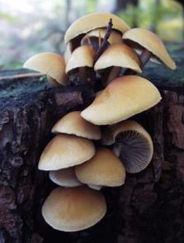
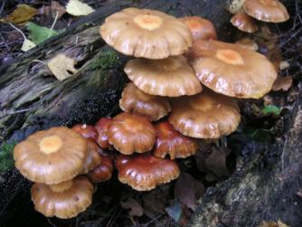
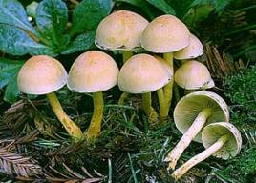
Грыбы-двайнікі
апёнкі
Ілжывыя апёнкі

Slide 9
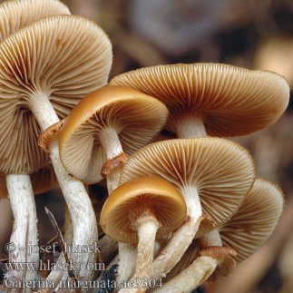
Як адрозніць
апёнкі
Ілжывыя апёнкі
Капялюшык бураваты, карычнева-
жоўтага колеру, з дробнымі лускавінкамі.
Знізу капялюшык пласціністы, жаўтлява-
белы з бураватымі плямамі.
Ножка з белым колцам, ўнізе
цямнее.
Капялюшык яркі, памяранцава – жоўты
ці цагляна – чырвоны, без лускавінак.
Пласцінкі не белыя, а жоўта – зялёныя.
Ножка гладкая, без колца.

Slide 10
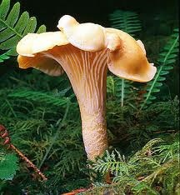
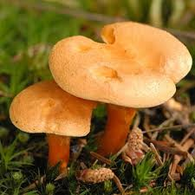
Як адрозніць
ліска
Ілжывая ліска
Капялюшык у выглядзе варонкі, з няроўнымі, хвалістымі краямі. Пласцінкі вузкія.
Капялюшык плыўна пераходзіць у ножку.
Колер усяго грыба светла – жоўты ці бледна - памяранцавы.
Капялюшык у выглядзе варонкі, ярка аранжавы

Slide 11
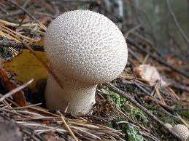
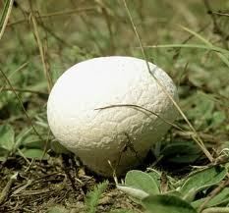
Як адрозніць
порхаўка
Порхаўка ілжывая
Грыб мае грушападобную форму,
белую, жаўтлявую ці шараватую
афарбоўку.
З моманту, калі белая
мякаць грыба пачынае жоўкнуць,
ён ужо неядомы.
Грыб мае пляската –
круглявую форму, шараватую
ці карычняватую афарбоўку,
без ножкі. Паверхня грыба
шчыльная, лускаватая ці
барадавістая.

Slide 12
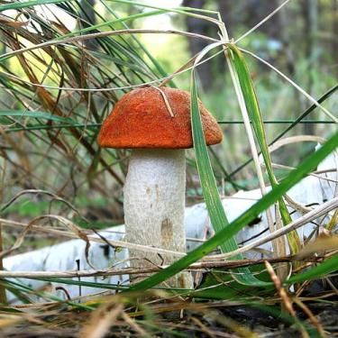
Ядомыя грыбы
Гэты грыбок -
Бярозы сынок
Калі яго знайдзеш -
Дадому прынясеш
падбярозавік

Slide 13
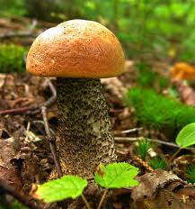
Гэты грыб запомні ты:
Побач з асінай расце малы.
Замест капелюша адзета
Чырвоная бярэтка
чырвонагаловік

Slide 14
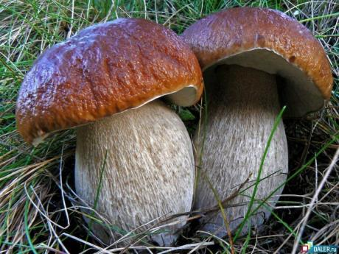
Ліся, ліся, дожджык, шпорка, Весяліцца хай вавёрка, Што на кожненькім сучку Будзе па баравічку.
баравік

Slide 15
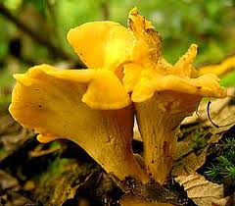
У бары сядзяць сястрычкі называюць іх - Лісічкі. Вожыкі, вавёркі любяць Паспытаць лісічку ў супе. сестрички,
Величают нас …
ліскі

Slide 16
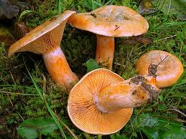
Рыжык, грыб зусім руды,
Ад мяне схаваўся ты куды
рыжык

Slide 17
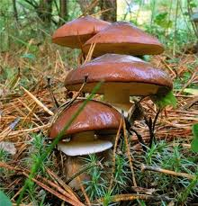
Дужы, ладненькі грыбок,
Масляністы як блінок
маслята

Slide 18
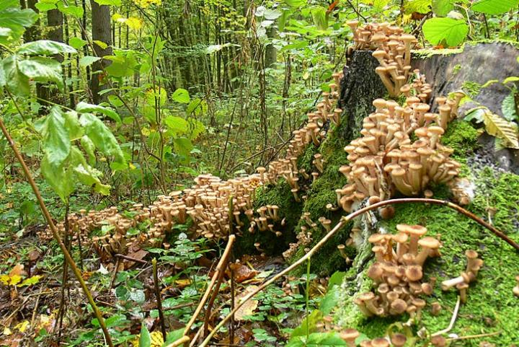
Поруч пнёў і на лужку
Мы заўсёды зграйкамі.
Дружныя мы сябручкі,
Завемся мы апёнкамі
апёнкі

Slide 19
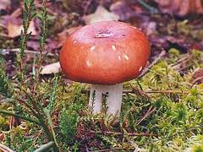
Хоць завемся сыраежкі
Есці нас ты не спяшай,
Лепш у супе злаві лыжкай,
Смак і водар паспытай
сыраежкі

Slide 20
Роля грыбоў у прыродзе.
Іх любіць збіраць і есці чалавек.
У іх казуркі адкладаюць лічынкі.
Сваім коранем-грыбніцай усмоктваюць з глебы вільгаць з солямі і аддаюць яе дрэвам.
Санітары лесу. Раскладаюць лістоту, ствалы загінулых дрэў, утвараючы перагной.
Імі сілкуюцца жывёлы. (Не толькі ядомыя, а нават некаторыя атрутныя грыбы служаць ежай для жывёл.)

Slide 21
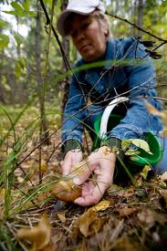
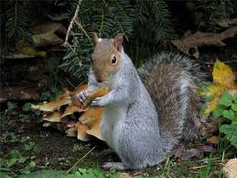
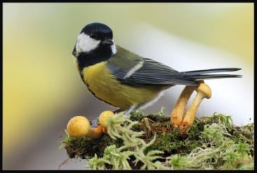
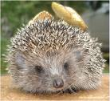
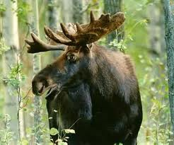
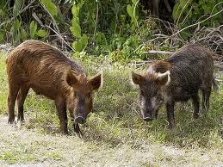
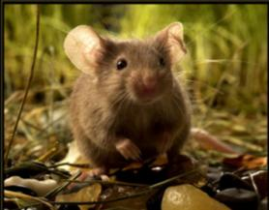
ЯНЫ СІЛКУЮЦЦА
ГРЫБАМІ…

Slide 22
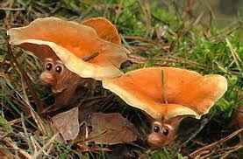
Правілы збору грыбоў
Не выдзірайце, каб не разбурыць грыбніцу.
Пладовыя целы варта выкручваць, а не зразаць.
Ніколі не збірайце тыя грыбы, у якіх сумняваецеся.
Не збірайце грыбы ўздоўж дарог.
Не збірайце старыя грыбы.

